Slide 1
মাল্টিমিডিয়া শ্রেণি কক্ষে সবাইকে শুভেচ্ছা

Slide 2
মোঃ মিজানুর রহমান
সিনিয়র শিক্ষক(গণিত)
বেতদিঘী উচ্চ বিদ্যালয়
ফুলবাড়ী,দিনাজপুর।
মোবাইল নং-০১৭১৮৮৯৯৪৭৮
Email: mizanurrahmanbd88@gmail.com
শ্রেণিঃ ৯ম
বিষয়ঃ গণিত
অধ্যায়ঃ ৭
পিরিয়ডঃ ১ম
সময়ঃ ৫০ মিনিট
তারিখঃ 26/07/2020খ্রি.

Slide 3
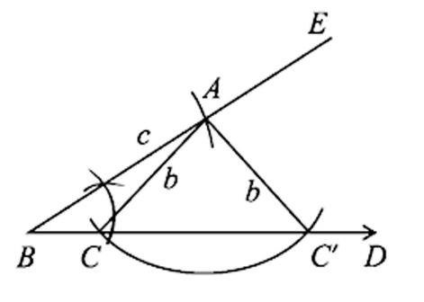
নিচের চিত্রটি লক্ষ্য কর-
চিত্রে, $ABC ও {ABC}^{′} কি?$

Slide 4
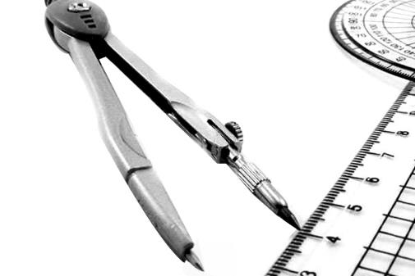
নিচের যন্ত্রপাতি লক্ষ্য কর-
এগুলো কি কাজে ব্যবহার হয়?

Slide 5
ত্রিভুজ অঙ্কন

Slide 6
শিখনফল
এই পাঠ শেষে শিক্ষার্থীরা ---
ত্রিভুজ অঙ্কনের উপাত্ত সমূহ বলতে পারবে।
চিত্রের সাহায্যে ত্রিভুজ ব্যাখ্যা করতে পারবে।
প্রদত্ত উপাত্ত ব্যবহার করে ত্রিভুজ অঙ্কন করতে পারবে।

Slide 7
ত্রিভুজ অঙ্কনের উপাত্ত সমূহ-
১। তিনটি বাহু।
২। দুইটি বাহু ও এদের অন্তর্ভুক্ত কোণ।

Slide 8
৩। দুইটি কোণ ও এদের সংলগ্ন বাহু।
৪। দুইটি কোণ ও এদের বিপরীত বাহু।

Slide 9
৫। দুইটি বাহু ও এদের একটির বিপরীত কোণ।
৬। সমকোণী ত্রিভুজের অতিভুজ ও অপর একটি বাহু।

Slide 10
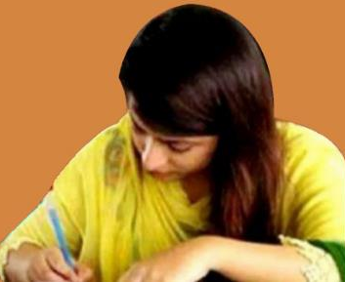
একক কাজ
যেকোনো ত্রিভুজের ক্ষেত্রে তিনটি অংশ নির্দিষ্ট করলেই কি ত্রিভুজটি নির্দিষ্ট হয়?

Slide 11
চিত্রের সাহায্যে ত্রিভুজের ব্যাখ্যা-

Slide 14
জোড়ায় কাজ
একটি ত্রিভুজের তিনটি বাহুর দৈর্ঘ্য যথাক্রমে 3 সে.মি., 3.5 সে.মি. ও 2.8 সে.মি.দেওয়া আছে । তথ্যানুযায়ী চিত্রটি আঁক।

Slide 15
এসো আমরা একটি ভিডিও দেখি-

Slide 16
এসো আমরা ভিডিওটির বাকি অংশ দেখি-

Slide 17
দলগত কাজ
একটি ত্রিভুজের ভূমি 3.5 সে.মি.,ভূমি সংলগ্ন একটি কোণ ${60}^{0}$ ও অপর দুই বাহুর সমষ্টি 8 সে.মি. দেওয়া আছে । তথ্যানুযায়ী চিত্রটি আঁক।

Slide 18
মূল্যায়ন
১। প্রত্যেক ত্রিভুজের কয়টি বাহু ও কোণ আছে?
২। তিনটি বাহুর দৈর্ঘ্য যথাক্রমে $6 সে.মি.,$5 সে.মি. ও 4 সে.মি.। তথ্যানুযায়ী চিত্রটি আঁক।
৩। ২নং প্রশ্নে অঙ্কিত চিত্রটির বিবরণ দাও।

Slide 19
বাড়ির কাজ
একটি তিনটি বাহুর দৈর্ঘ্য যথাক্রমে $3$ সে.মি.,3.5 সে.মি. ও 2.8 সে.মি.দেওয়া আছে । ত্রিভুজটি অঙ্কন কর । (অঙ্কনের চিহ্ন ও বিবরণ আবশ্যক)

Slide 20
ধন্যবাদ

